Slide 1
GIẢI
TÍCH
LỚP
12
Chương 1: ỨNG DỤNG ĐẠO HÀM ĐỂ KHẢO SÁT VÀ VẼ ĐỒ THỊ HÀM SỐ
Bài 2. CỰC TRỊ CỦA HÀM SỐ
I
KHÁI NIỆM CỰC ĐẠI, CỰC TIỂU
1
Định nghĩa
2
Chú ý
II
ĐIỀU KIỆN ĐỦ ĐỂ HÀM SỐ CÓ CỰC TRỊ
III
QUY TẮC TÌM CỰC TRỊ

Slide 2
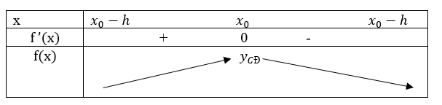
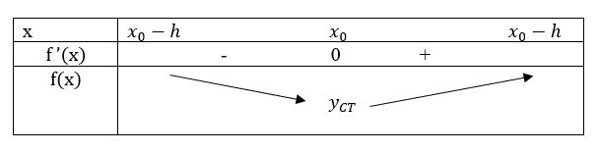
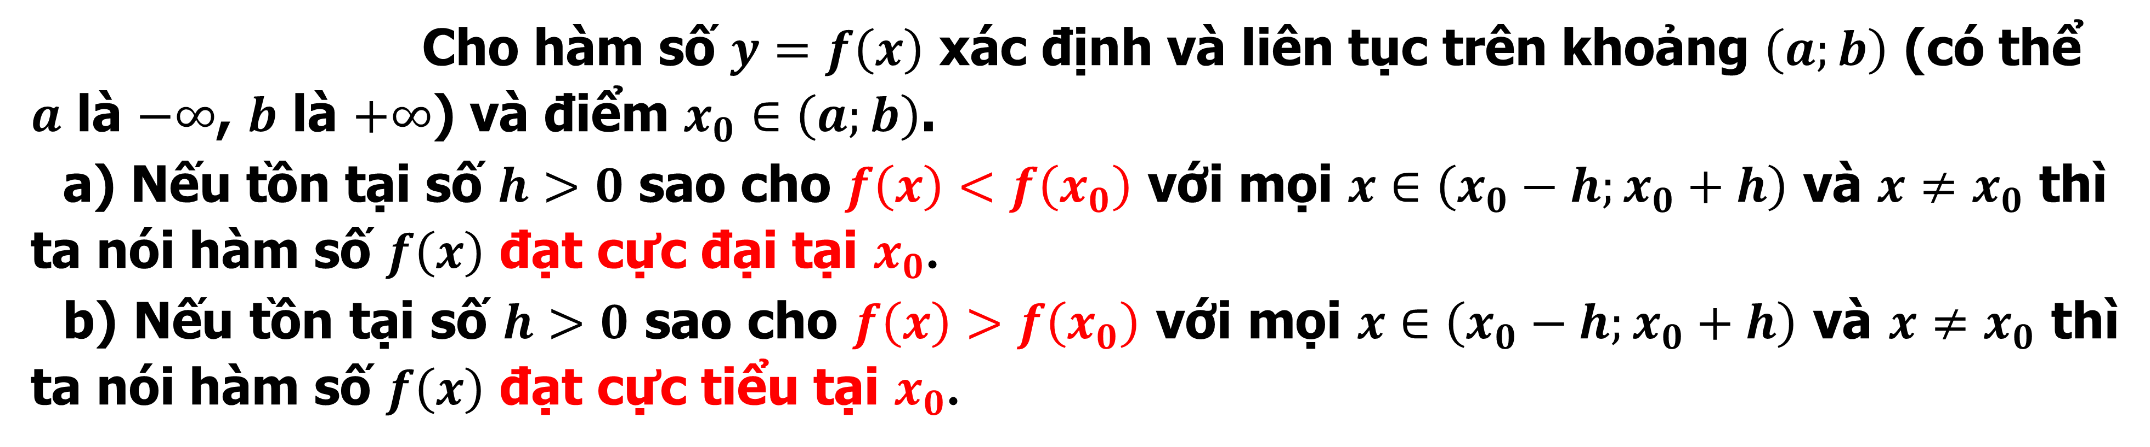
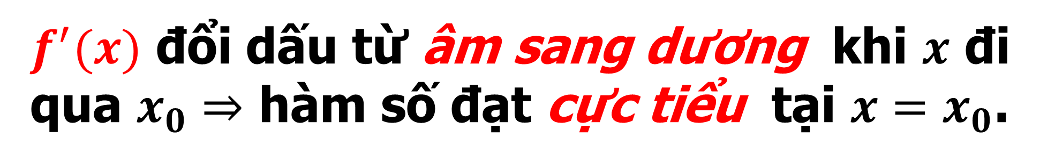
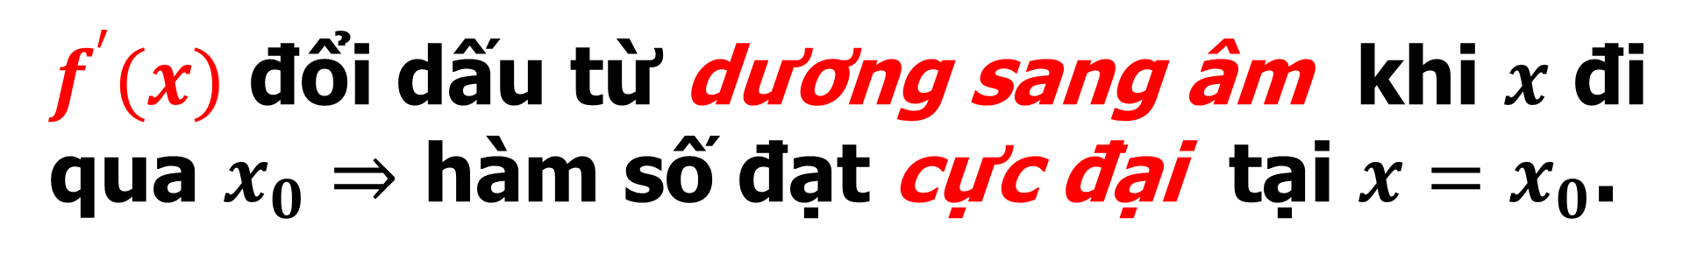
I
KHÁI NIỆM CỰC ĐẠI, CỰC TIỂU
1
ĐỊNH NGHĨA
Định nghĩa
Cho hàm số $y=f\left(x\right)$ xác định và liên tục trên khoảng $\left(a;b\right)$ (có thể $a$ là $−∞$, $b$ là $+∞$) và điểm $x_{0}∈\left(a;b\right)$.
a) Nếu tồn tại số $h>0$ sao cho $f\left(x\right)<f\left(x_{0}\right)$ với mọi $x∈\left(x_{0}−h;x_{0}+h\right)$ và $x≠x_{0}$ thì ta nói hàm số $f\left(x\right)$ đạt cực đại tại $x_{0}$.
b) Nếu tồn tại số $h>0$ sao cho $f\left(x\right)>f\left(x_{0}\right)$ với mọi $x∈\left(x_{0}−h;x_{0}+h\right)$ và $x≠x_{0}$ thì ta nói hàm số $f\left(x\right)$ đạt cực tiểu tại $x_{0}$.
$f^{′}(x)$ đổi dấu từ dương sang âm khi $x$ đi qua $x_{0}⇒$ hàm số đạt cực đại tại $x=x_{0}$.
$f^{′}(x)$ đổi dấu từ âm sang dương khi $x$ đi qua $x_{0}⇒$ hàm số đạt cực tiểu tại $x=x_{0}$.
Notes:
Note: hiệu ứng xuất hiện…

Slide 3
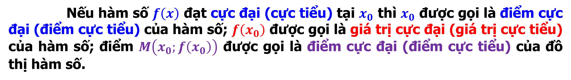
I
KHÁI NIỆM CỰC ĐẠI, CỰC TIỂU
CHÚ Ý
Nếu hàm số $f\left(x\right)$ đạt cực đại (cực tiểu) tại $x_{0}$ thì $x_{0}$ được gọi là điểm cực đại (điểm cực tiểu) của hàm số; $f\left(x_{0}\right)$ được gọi là giá trị cực đại (giá trị cực tiểu) của hàm số; điểm $M\left(x_{0};f\left(x_{0}\right)\right)$ được gọi là điểm cực đại (điểm cực tiểu) của đồ thị hàm số.
1.
2.
Các điểm cực đại và điểm cực tiểu được gọi chung là điểm cực trị. Giá trị cực đại (giá trị cực tiểu) còn gọi là cực đại (cực tiểu) và được gọi chung là cực trị của hàm số.
3.
Nếu hàm số $y=f\left(x\right)$ có đạo hàm trên khoảng $\left(a;b\right)$ và đạt cực đại hoặc cực tiểu tại $x_{0}$ thì $f^{′}\left(x_{0}\right)=0$.
Notes:
Note: hiệu ứng xuất hiện…

Slide 4
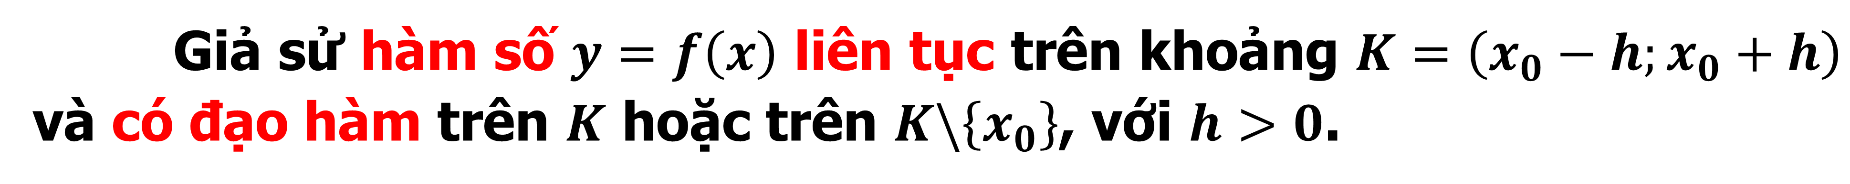
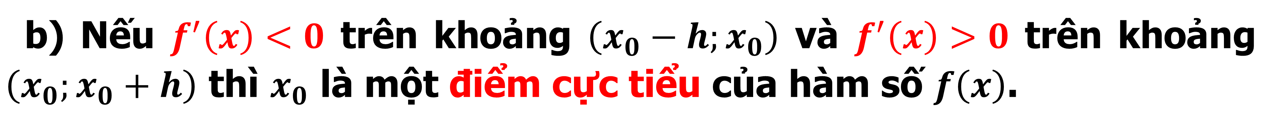
II
ĐIỀU KIỆN ĐỦ ĐỂ HÀM SỐ CÓ CỰC TRỊ
Định lí 1.
Giả sử hàm số $y=f\left(x\right)$ liên tục trên khoảng $K=\left(x_{0}−h;x_{0}+h\right)$ và có đạo hàm trên $K$ hoặc trên $K\backslash \left\{x_{0}\right\}$, với $h>0$.
a) Nếu $f^{′}\left(x\right)>0$ trên khoảng $\left(x_{0}−h;x_{0}\right)$ và $f′\left(x\right)<0$ trên khoảng $\left(x_{0};x_{0}+h\right)$ thì $x_{0}$ là một điểm cực đại của hàm số $f\left(x\right)$.
b) Nếu $f^{′}\left(x\right)<0$ trên khoảng $\left(x_{0}−h;x_{0}\right)$ và $f^{′}\left(x\right)>0$ trên khoảng $\left(x_{0};x_{0}+h\right)$ thì $x_{0}$ là một điểm cực tiểu của hàm số $f\left(x\right)$.

Slide 5
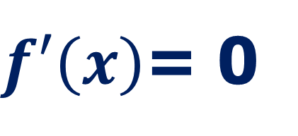





III
QUY TẮC TÌM CỰC TRỊ.
QUY TẮC I
1) Tìm tập xác định.
2) Tính . Tìm các điểm tại đó hoặc không xác định.
3) Lập bảng biến thiên.
4) Từ bảng biến thiên suy ra các điểm cực trị.
$$f′\left(x\right)$$
$f′\left(x\right)$= 0
$$f′\left(x\right)$$
Ví dụ 1
Tìm cực trị của các hàm số sau:
1
$$y=x^{3}−3x+2$$
2
$$y=−x^{4}+2x^{2}+3$$
3
$$y=\frac{2x−5}{x−1}$$

Slide 6
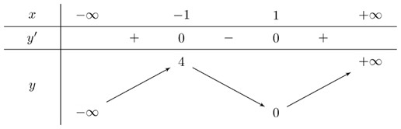

Ví dụ 1
Tìm cực trị của các hàm số sau:
$$1. y=x^{3}−3x+2$$
Bài giải
Tập xác định là: $D=ℝ$.
Ta có: $y′=3x^{2}−3; y^{′}=0⇔x=±1$
$$\text{B}\text{ả}\text{ng} \text{bi}\text{ế}\text{n} \text{thi}\text{ê}\text{n}$$
$\text{K}\text{ế}\text{t} \text{lu}\text{ậ}\text{n}\text{: }\text{H}\text{à}\text{m} \text{s}\text{ố đạ}\text{t} \text{c}\text{ự}\text{c}\text{ đạ}\text{i} \text{t}\text{ạ}\text{i} x=−1 \text{v}\text{à đạ}\text{t} \text{c}\text{ự}\text{c} \text{ti}\text{ể}\text{u} \text{t}\text{ạ}\text{i} x=1\text{.}$
Notes:
Note: hiệu ứng xuất hiện…

Slide 7
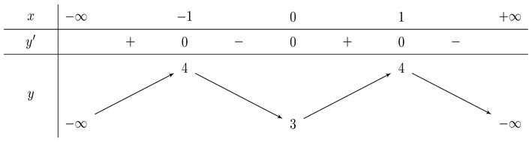
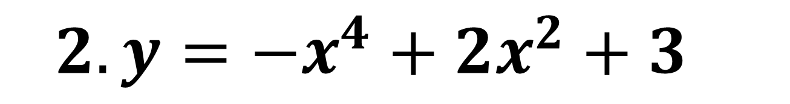


Ví dụ 1
Tìm cực trị của các hàm số sau:
$$2.y=−x^{4}+2x^{2}+3$$
Bài giải
Tập xác định là: $D=ℝ$.
Ta có: $y^{′}=−4x^{3}+4x; y^{′}=0⇔\left[\begin{aligned}x=0 \\ x=±1\end{aligned}\right.$
Bảng biến thiên
Kết luận: Hàm số đạt cực đại tại $x=±1$ và đạt cực tiểu tại $x=0$.
Notes:
Note: hiệu ứng xuất hiện…

Slide 8
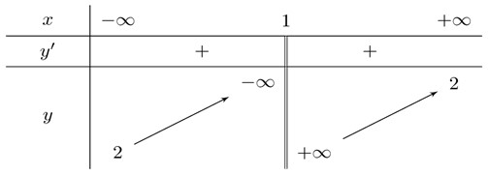
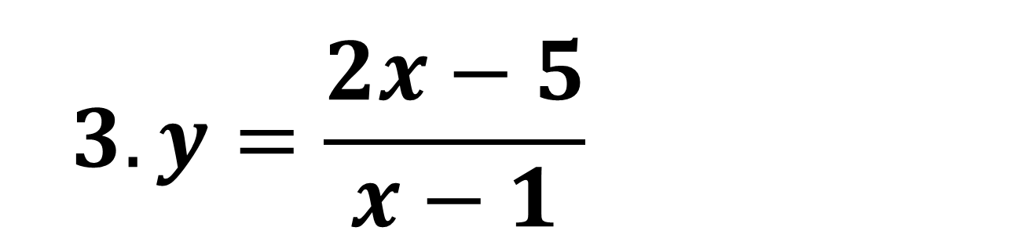

Ví dụ 1
$$3.y=\frac{2x−5}{x−1}$$
Tìm cực trị của các hàm số sau:
Bài giải
Tập xác định là: $D=ℝ\backslash \left\{1\right\}$.
Ta có:${ y}^{′}=\frac{3}{{\left(x−1\right)}^{2}}>0 , ∀x≠1$.
Bảng biến thiên
Kết luận: Hàm số không có cực trị.
Notes:
Note: hiệu ứng xuất hiện…

Slide 9
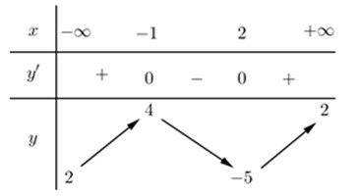

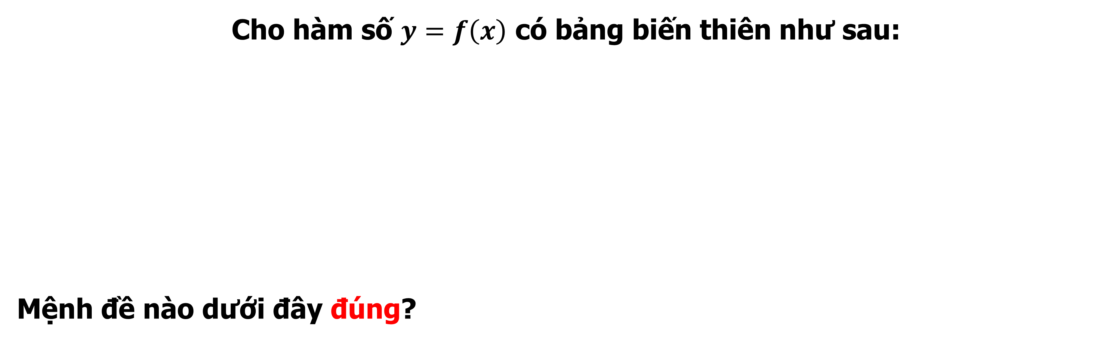



Ví dụ 2
Cho hàm số $y=f\left(x\right)$ có bảng biến thiên như sau:
Mệnh đề nào dưới đây đúng?
Câu 1.
A
$$\text{H}\text{à}\text{m} \text{s}\text{ố }\text{c}\text{ó }\text{b}\text{ố}\text{n}\text{ đ}\text{i}\text{ể}\text{m} \text{c}\text{ự}\text{c} \text{tr}\text{ị.}$$
B
$$\text{H}\text{à}\text{m} \text{s}\text{ố đạ}\text{t} \text{c}\text{ự}\text{c} \text{ti}\text{ể}\text{u} \text{t}\text{ạ}\text{i} x=2\text{.}$$
B
C
$$\text{H}\text{à}\text{m} \text{s}\text{ố }\text{kh}\text{ô}\text{ng} \text{c}\text{ó }\text{c}\text{ự}\text{c}\text{ đạ}\text{i}\text{.}$$
D
$$\text{H}\text{à}\text{m} \text{s}\text{ố đạ}\text{t} \text{c}\text{ự}\text{c} \text{ti}\text{ể}\text{u} \text{t}\text{ạ}\text{i} x=−5\text{.}$$

Slide 10


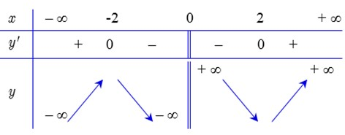




CÂU 2
Cho hàm số $y=f\left(x\right)$ có đạo hàm $f′\left(x\right)=\frac{x^{2}−4}{3x^{2}},∀x≠0$. Số điểm cực trị của hàm số đã cho là:
A
$3$.
B
$5$.
C
$2$.
$1$.
C
D
Bài giải
Tập xác định là: $D=ℝ\backslash \left\{0\right\}$.
Ta có: $f′\left(x\right)=0⇔x=±2$.
Bảng biến thiên
Do đó hàm số có $2$điểm cực trị.

Slide 11




CÂU 3
Biết $m_{0}$ là giá trị của tham số $m$ để hàm số $y=x^{3}−3x^{2}+mx−1$ có hai điểm cực trị $x_{1},x_{2}$ sao cho $x_{1}^{2}+x_{2}^{2}−x_{1}x_{2}=13$. Mệnh đề nào dưới đây đúng?
A
$m_{0}∈\left(−1;7\right)$.
B
$m_{0}∈\left(−15;−7\right)$.
$m_{0}∈\left(7;10\right)$.
$m_{0}∈\left(−7;−1\right)$.
B
C
D
Bài giải
Tập xác định $D=ℝ$.
Ta có: $y^{′}=3x^{2}−6x+m=0 (1)$
Hàm số có 2 điểm cực trị thì phương trình $\left(1\right)$ có 2 nghiệm phân biệt
$⇔Δ^{′}>0⇔9−3m>0⇔m<3$.
Khi đó $x_{1},x_{2}$ là 2 nghiệm của $\left(1\right)$. Theo Vi-ét ta có $\left\{\begin{matrix}x_{1}+x_{2}=2 \\ x_{1}x_{2}=\frac{m}{3}\end{matrix}\right.$ .
Theo bài ra $x_{1}^{2}+x_{2}^{2}−x_{1}x_{2}=13⇔{\left(x_{1}+x_{2}\right)}^{2}−3x_{1}x_{2}=13⇔4−m=13⇔m=−9$.
Vậy $m_{0}=−9$.

Slide 12
TIẾT 2

Slide 13
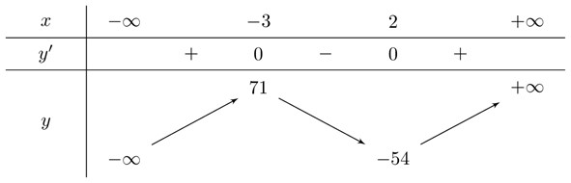

KIỂM TRA BÀI CŨ
1. Nêu điều kiện đủ để hàm số có cực trị và nêu quy tắc 1 để tìm cực trị của hàm số
2. Áp dụng: Kiểm tra bài tập về nhà số 1a (trang 18).
Bài giải
Tập xác định: $D=ℝ$.
$$y^{′}=6x^{2}+6x−36\text{, }y^{′}=0⇔\left[\begin{aligned}x=−3 \\ x=2\end{aligned}\right.\text{.}$$
Bảng biến thiên
Hàm số đạt cực đại tại $x=−3$, giá trị cực đại của hàm số là $y_{CĐ}=y\left(−3\right)=71$.
Hàm số đạt cực tiểu tại $x=2$, giá trị cực tiểu của hàm số là $y_{CT}=y\left(2\right)=−54$.

Slide 14




CÂU 1
Giá trị cực đại của hàm số $y=−x^{4}+2x^{2}−5$ là:
A
$−6$.
B
$−4$.
$−5$.
$−2$.
B
C
D
Bài giải
Tập xác định là: $D=ℝ$.
Ta có $y^{′}=−4x^{3}+4x⇒y^{′}=0⇔−4x^{3}+4x=0⇔\left[\begin{matrix}x=0 \\ x=±1\end{matrix}\right.$.
Bảng biến thiên:
Dựa vào bảng biến thiên ta có giá trị cực đại của hàm số là $−4$.

Slide 15




Câu 2.
Cho hàm số có đồ thị như hình vẽ bên. Số điểm cực trị của hàm số đã cho là:
A
$2$.
$0$.
A
B
C
$3$.
D
$1$.
Bài giải
Dựa vào đồ thị ta khẳng định hàm số đã cho có $2$ điểm cực trị.

Slide 16
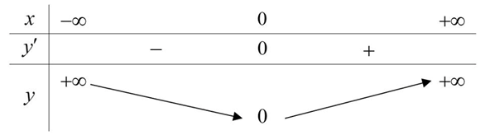




Câu 3.
Cho hàm số $y=\sqrt{x^{2}+1}$. Mệnh đề nào dưới đây đúng?
A
$$\text{H}\text{à}\text{m} \text{s}\text{ố đạ}\text{t} \text{c}\text{ự}\text{c}\text{ đạ}\text{i} \text{t}\text{ạ}\text{i} x=0\text{.}$$
B
$$\text{H}\text{à}\text{m} \text{s}\text{ố }\text{kh}\text{ô}\text{ng} \text{c}\text{ó }\text{c}\text{ự}\text{c} \text{tr}\text{ị.}$$
C
$$\text{H}\text{à}\text{m} \text{s}\text{ố đạ}\text{t} \text{c}\text{ự}\text{c} \text{ti}\text{ể}\text{u} \text{t}\text{ạ}\text{i} x=0\text{.}$$
D
$$\text{H}\text{à}\text{m} \text{s}\text{ố }\text{c}\text{ó }\text{hai}\text{ đ}\text{i}\text{ể}\text{m} \text{c}\text{ự}\text{c} \text{tr}\text{ị.}$$
C
Bài giải
Tập xác định: $D=ℝ$.
Ta có: $y^{′}=\frac{x}{\sqrt{x^{2}+1}}$, $y^{′}=0⇔x=0$.
Bảng biến thiên:
Từ bảng biến thiên $⇒$ hàm số đạt cực tiểu tại $x=0$.

Slide 17
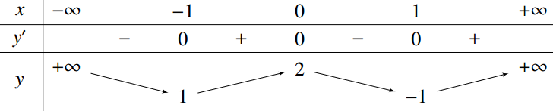



Câu 4.
Cho hàm số $y=f(x)$ liên tục trên $ℝ$ và có bảng biến thiên như sau:
Khẳng định nào dưới đây sai?
A
$M\left(0;2\right) \text{l}\text{à đ}\text{i}\text{ể}\text{m} \text{c}\text{ự}\text{c} \text{ti}\text{ể}\text{u} \text{c}\text{ủ}\text{a}\text{ đồ }\text{th}\text{ị }\text{h}\text{à}\text{m} \text{s}\text{ố.}$
Bài giải
A
B
$$f(−1) \text{l}\text{à }\text{m}\text{ộ}\text{t} \text{gi}\text{á }\text{tr}\text{ị }\text{c}\text{ự}\text{c} \text{ti}\text{ể}\text{u} \text{c}\text{ủ}\text{a} \text{h}\text{à}\text{m} \text{s}\text{ố.}$$
Vì điểm $M\left(0;2\right)$ là điểm cực đại của đồ thị hàm số.
C
$$x_{0}=0 \text{l}\text{à đ}\text{i}\text{ể}\text{m} \text{c}\text{ự}\text{c}\text{ đạ}\text{i} \text{c}\text{ủ}\text{a} \text{h}\text{à}\text{m} \text{s}\text{ố.}$$
D
$$x_{0}=1 \text{l}\text{à đ}\text{i}\text{ể}\text{m} \text{c}\text{ự}\text{c} \text{ti}\text{ể}\text{u} \text{c}\text{ủ}\text{a} \text{h}\text{à}\text{m} \text{s}\text{ố.}$$

Slide 18
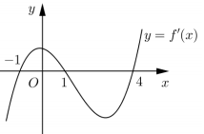







Câu 5.
Cho hàm số $y=f(x)$ có đồ thị $f^{′}(x)$ như hình vẽ. Hàm số $y=f(x)$ có mấy điểm cực trị?
A
$4$.
B
$2$.
C
$1$.
D
$3$.
D
Bài giải
Dựa vào đồ thị của ta $f^{′}(x)$ thấy:
$f^{′}(x)$ đổi dấu từ âm sang dương khi $x$ đi qua điểm $x=−1.$
$f^{′}(x)$ đổi dấu từ dương sang âm khi $x$ đi qua điểm $x=1.$
$f^{′}(x)$ đổi dấu từ âm sang dương khi $x$ đi qua điểm $x=4.$
Vậy hàm số $y=f(x)$ có $3$ điểm cực trị.

Slide 19
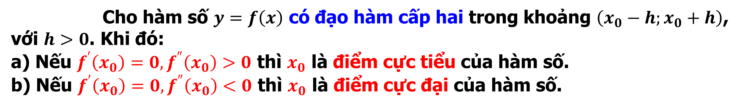
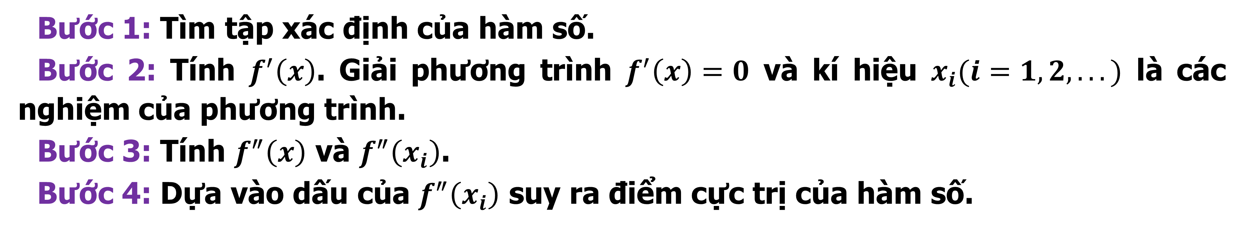
III
QUY TẮC TÌM CỰC TRỊ.
Định lý 2
Cho hàm số $y=f\left(x\right)$ có đạo hàm cấp hai trong khoảng $\left(x_{0}−h;x_{0}+h\right)$, với $h>0$. Khi đó:
a) Nếu $f^{′}\left(x_{0}\right)=0,f^{″}\left(x_{0}\right)>0$ thì $x_{0}$ là điểm cực tiểu của hàm số.
b) Nếu $f^{′}\left(x_{0}\right)=0,f^{″}\left(x_{0}\right)<0$ thì $x_{0}$ là điểm cực đại của hàm số.
QUY TẮC II
Bước 1: Tìm tập xác định của hàm số.
Bước 2: Tính $f^{′}\left(x\right)$. Giải phương trình $f^{′}\left(x\right)=0$ và kí hiệu $x_{i}(i=1,2,...)$ là các nghiệm của phương trình.
Bước 3: Tính $f^{″}\left(x\right)$ và $f^{″}\left(x_{i}\right)$.
Bước 4: Dựa vào dấu của $f^{″}\left(x_{i}\right)$ suy ra điểm cực trị của hàm số.

Slide 20

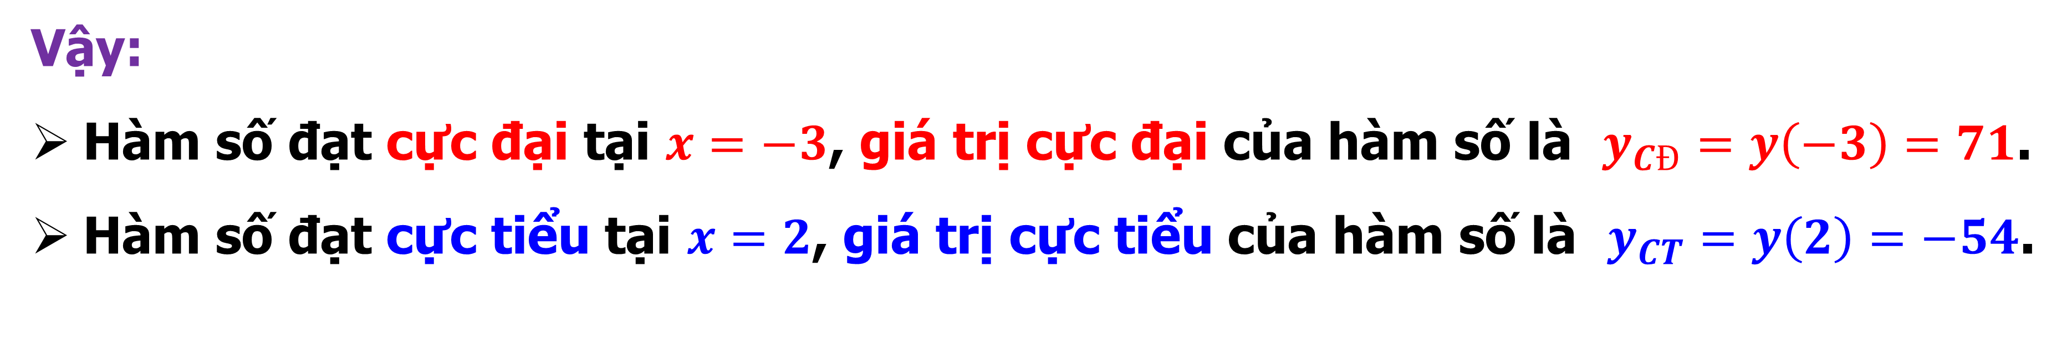


III
QUY TẮC TÌM CỰC TRỊ.
Ví dụ 1
Dùng quy tắc 2 tìm cực trị của hàm số $y=2x^{3}+3x^{2}−36x−10$
Bài giải
Tập xác định là: $D=ℝ$.
Ta có $y^{′}=6x^{2}+6x−36$, $y^{′}=0⇔\left[\begin{aligned}x=−3 \\ x=2\end{aligned}\right.$.
Mặt khác: $y"=12x+6⇒\left\{\begin{aligned}y"(−3)=−30<0 \\ y"(2)=30>0\end{aligned}\right.$
Vậy:
Hàm số đạt cực đại tại $x=−3$, giá trị cực đại của hàm số là $y_{CĐ}=y\left(−3\right)=71$.
Hàm số đạt cực tiểu tại $x=2$, giá trị cực tiểu của hàm số là $y_{CT}=y\left(2\right)=−54$.

Slide 21

III
QUY TẮC TÌM CỰC TRỊ.
Ví dụ 2
Dùng quy tắc 2 tìm cực trị của hàm số $f(x)=x−\sin{2}x+2$.
Bài giải
Tập xác định là: $D=ℝ$.
Ta có: $f′(x)=1−2\cos{2}x$ .
$f′(x)=0⇔\cos{2}x=\frac{1}{2}⇔x=±\frac{π}{6}+kπ,k∈ℤ$ .
$$f′′(x)=4\sin{2}x$$
Vì $f"(−\frac{π}{6}+kπ)=4sin(−\frac{π}{3})=−2\sqrt{3}<0 \text{n}\text{ê}\text{n} \text{h}\text{à}\text{m} \text{s}\text{ố đạ}\text{t} \text{c}\text{ự}\text{c}\text{ đạ}\text{i}$
$$\text{t}\text{ạ}\text{i} \text{c}\text{á}\text{c}\text{ đ}\text{i}\text{ể}\text{m} x=−\frac{π}{6}+kπ, k∈ℤ\text{.}$$
Và $f"(\frac{π}{6}+kπ)=4sin(\frac{π}{3})=2\sqrt{3}>0 \text{n}\text{ê}\text{n} \text{h}\text{à}\text{m} \text{s}\text{ố đạ}\text{t} \text{c}\text{ự}\text{c} \text{ti}\text{ể}\text{u}$
$$\text{t}\text{ạ}\text{i} \text{c}\text{á}\text{c}\text{ đ}\text{i}\text{ể}\text{m} x=\frac{π}{6}+kπ, k∈ℤ\text{.}$$

Slide 22


III
QUY TẮC TÌM CỰC TRỊ.
Ví dụ 3
Dùng quy tắc 2 tìm các điểm cực trị của hàm số:
$f(x)=\sin^{2}{x}+\sqrt{3}\cos{x}+1$, với $x∈\left(0;π\right)$.
Bài giải
Tập xác định: $D=ℝ$ nên hàm số xác định với $∀x∈\left(0;π\right)$
Ta có: $f^{′}(x)=2\sin{x}\cos{x}−\sqrt{3}\sin{x}$.
$f^{′′}\left(x\right)=2\cos{2}x−\sqrt{3}\cos{x}$
Với $x∈\left(0;π\right)$ thì phương trình $f^{′}(x)=0⇔2\sin{x}\cos{x}−\sqrt{3}\sin{x}=0⇔x=\frac{π}{6}\text{.}$
Vì $f"(\frac{π}{6})=−\frac{1}{2}<0\text{.}$
Vậy hàm số đạt cực đại tại điểm $x=\frac{π}{6}\text{.}$

Slide 23

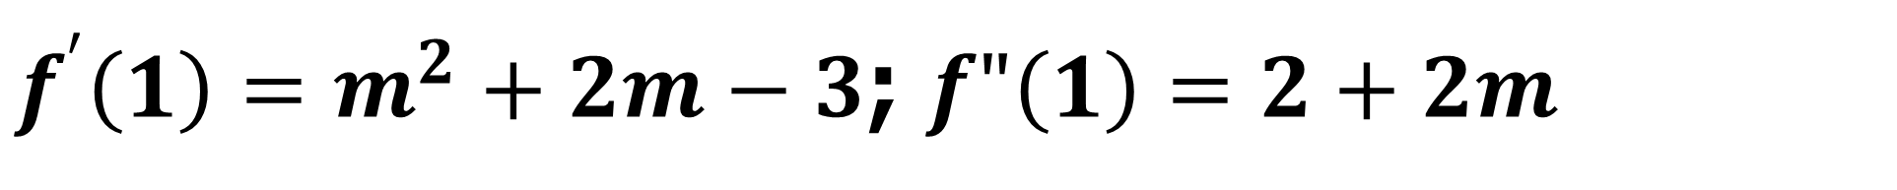
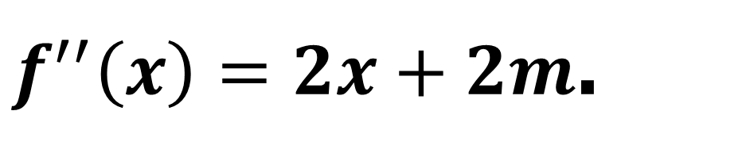
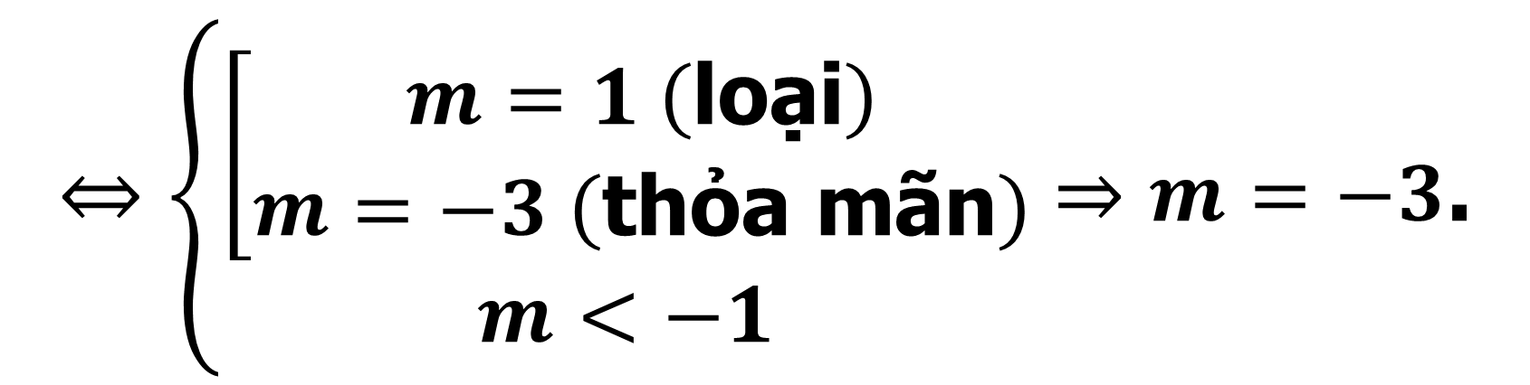
III
QUY TẮC TÌM CỰC TRỊ.
Ví dụ 4
Tìm giá trị thực của tham số $m$ sao cho hàm số:
$f\left(x\right)=\frac{1}{3}x^{3}+mx^{2}+\left(m^{2}−4\right)x$ đạt cực đại tại $x=1$?
Bài giải
Tập xác định: $D=ℝ$
Ta có: $f^{′}(x)=x^{2}+2mx+\left(m^{2}−4\right)$;
$f^{′′}\left(x\right)=2x+2m$.
$f^{′}\left(1\right)=m^{2}+2m−3$; $f"\left(1\right)=2+2m$
$$\text{Do} \text{l}\text{à }\text{h}\text{à}\text{m} \text{b}\text{ậ}\text{c} \text{ba} \text{n}\text{ê}\text{n} \text{h}\text{à}\text{m} \text{s}\text{ố đạ}\text{t} \text{c}\text{ự}\text{c}\text{ đạ}\text{i} \text{t}\text{ạ}\text{i} x=1 ⇔\left\{\begin{aligned}f^{′}\left(1\right)=0 \\ f"(1)<0\end{aligned}\right.⇔\left\{\begin{aligned}m^{2}+2m−3=0 \\ 2m+2<0\end{aligned}\right.\text{.}$$
$$⇔\left\{\begin{aligned}\left[\begin{aligned}m=1 \left(\text{lo}\text{ạ}\text{i}\right) \\ m=−3 \left(\text{th}\text{ỏ}\text{a} \text{m}\text{ã}\text{n}\right)\end{aligned}\right. \\ m<−1\end{aligned}\right.⇒m=−3\text{.}$$
Vậy $m=−3$thì hàm số đạt cực đại tại điểm $x=1\text{.}$

Slide 24
TIẾT 3

Slide 25
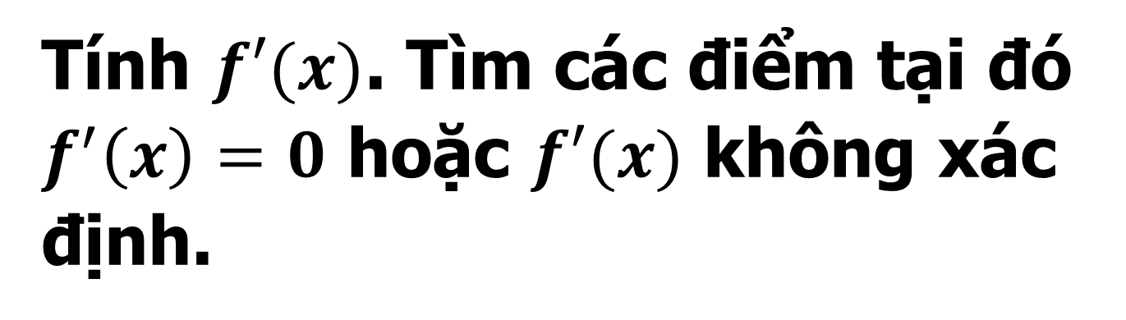


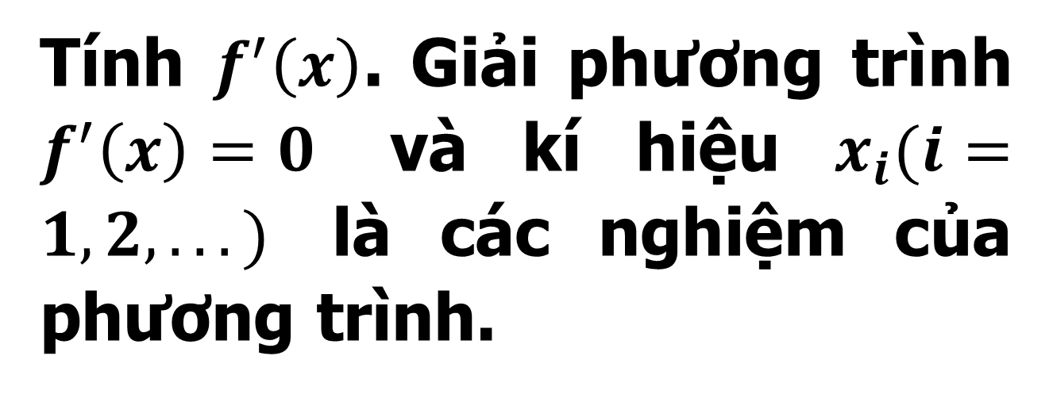
KIỂM TRA BÀI CŨ
Nêu quy tắc $1$, quy tắc $2$ để tìm cực trị của hàm số.
QUY TẮC 1
QUY TẮC 2
Bước 1:
Tìm tập xác định của hàm số.
Bước 1:
Tìm tập xác định của hàm số.
Bước 2:
Tính $f^{′}\left(x\right)$. Giải phương trình $f^{′}\left(x\right)=0$ và kí hiệu $x_{i}(i=1,2,...)$ là các nghiệm của phương trình.
Bước 2:
Tính $f′(x)$. Tìm các điểm tại đó $f^{′}\left(x\right)=0$ hoặc $f′(x)$ không xác định.
Bước 3:
Lập bảng biến thiên.
Bước 3:
Tính $f^{″}\left(x\right)$ và $f^{″}\left(x_{i}\right)$.
Bước 4:
Từ bảng biến thiên suy ra các điểm cực trị.
Bước 4:
Dựa vào dấu của $f^{″}\left(x_{i}\right)$ suy ra điểm cực trị của hàm số.

Slide 26
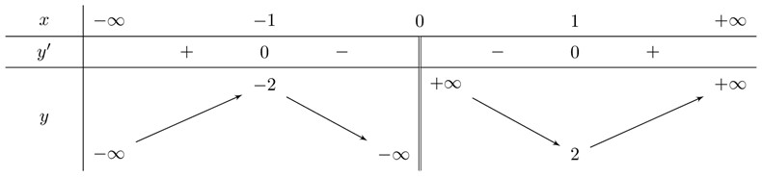

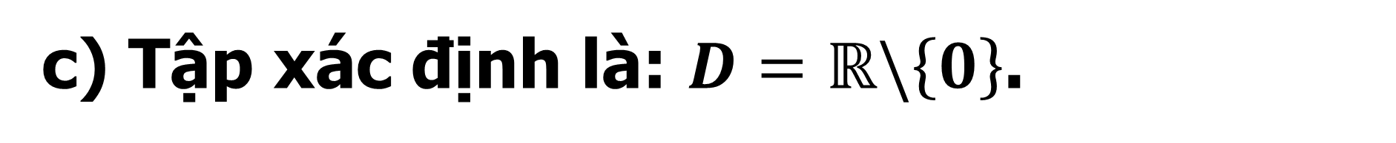

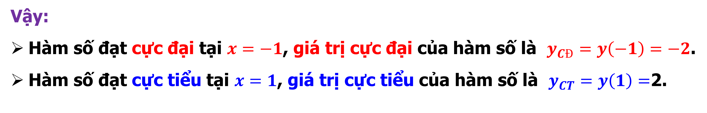
Bài tập 1
Câu c), e) của bài tập 1 trang 18 SGK: Áp dụng Quy tắc I, hãy tìm các điểm cực trị của hàm số:
c) $y=x+\frac{1}{x}$ e) $y=\sqrt{x^{2}−x+1}$
Bài giải
c) Tập xác định là: $D=ℝ\backslash \left\{0\right\}$.
Ta có $y′=\frac{x^{2}−1}{x^{2}}$; $y′=0⇔x=±1$.
Bảng biến thiên
Vậy:
Hàm số đạt cực đại tại $x=−1$, giá trị cực đại của hàm số là $y_{CĐ}=y\left(−1\right)=−2$.
Hàm số đạt cực tiểu tại $x=1$, giá trị cực tiểu của hàm số là $y_{CT}=y\left(1\right)=$2.

Slide 27
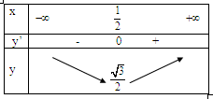

Bài tập 1
Câu c), e) của bài tập 1 trang 18 SGK: Áp dụng Quy tắc I, hãy tìm các điểm cực trị của hàm số:
c) $y=x+\frac{1}{x}$ e) $y=\sqrt{x^{2}−x+1}$
Bài giải
e) Tập xác định là: $D=ℝ$ , vì $x^{2}−x+1>0,∀x∈ℝ$ .
Ta có: $y′=\frac{2x−1}{2\sqrt{x^{2}−x+1}}$; $y′=0⇔x=\frac{1}{2}$.
Bảng biến thiên
Vậy hàm số đạt cực tiểu tại $x=\frac{1}{2}$ , giá trị cực tiểu của hàm số là $y_{CT}=y\left(\frac{1}{2}\right)=\frac{\sqrt{3}}{2}$.

Slide 28
Bài tập 2
Câu b) của bài tập 2 trang 18 SGK: Áp dụng Quy tắc II, hãy tìm các điểm cực trị của hàm số:$y=\sin{2}x−x$.
Bài giải
b) Tập xác định là: $D=ℝ$.
Ta có: $y′=2\cos{2}x−1$; $y′=0⇔x=±\frac{π}{6}+kπ,k∈ℤ$.
$y′′=−4\sin{2}x$.
Vì $y′′\left(\frac{π}{6}+kπ\right)=−2\sqrt{3}<0$
$⇒$ Hàm số đạt cực đại tại $x=\frac{π}{6}+kπ,k∈ℤ$, $y_{CĐ}=\frac{\sqrt{3}}{2}−\frac{π}{6}−kπ,k∈ℤ$.
Vì $y′′\left(−\frac{π}{6}+kπ\right)=2\sqrt{3}>0$
$⇒\text{H}\text{à}\text{m} \text{s}\text{ố đạ}\text{t} \text{c}\text{ự}\text{c} \text{ti}\text{ể}\text{u} \text{t}\text{ạ}\text{i} x=−\frac{π}{6}+kπ,k∈ℤ \text{, }y_{CT}=−\frac{\sqrt{3}}{2}+\frac{π}{6}−kπ,k∈ℤ$.

Slide 29

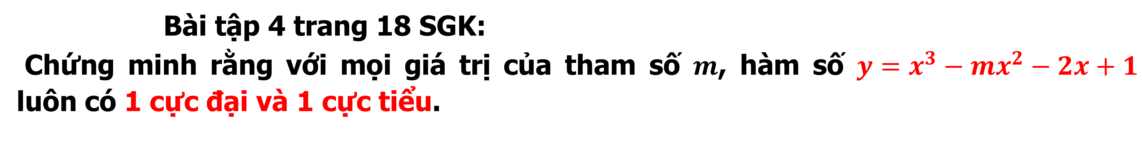
Bài tập 3
Bài tập 4 trang 18 SGK:
Chứng minh rằng với mọi giá trị của tham số $m$, hàm số $y=x^{3}−mx^{2}−2x+1$ luôn có 1 cực đại và 1 cực tiểu.
Bài giải
Tập xác định là: $D=ℝ$.
Ta có: $y′=3x^{2}−2mx−2$
Ta thấy $y^{′}=0⇔3x^{2}−2mx−2=0$ có $Δ′=m^{2}+6>0,∀m∈ℝ$
nên phương trình $y^{′}=0$ có hai nghiệm phân biệt và qua hai nghiệm này $y^{′}$đổi dấu $2$ lần.
Vậy hàm số đã cho luôn có $1$ cực đại và $1$ cực tiểu với mọi $m$.

Slide 30
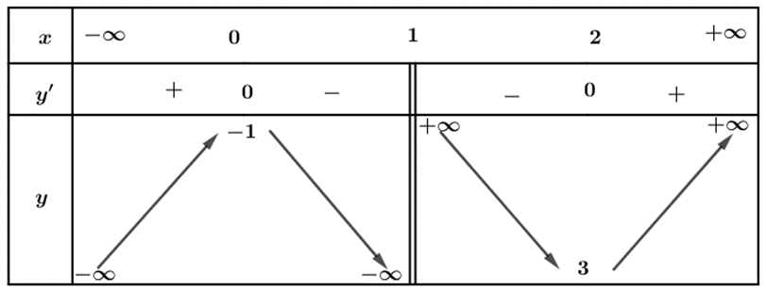

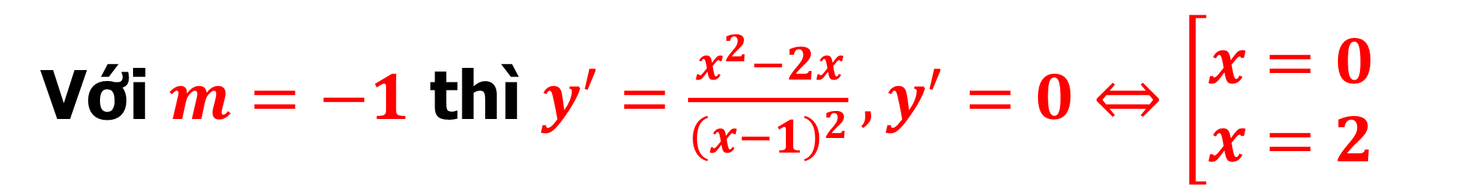

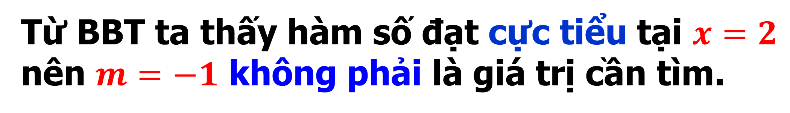
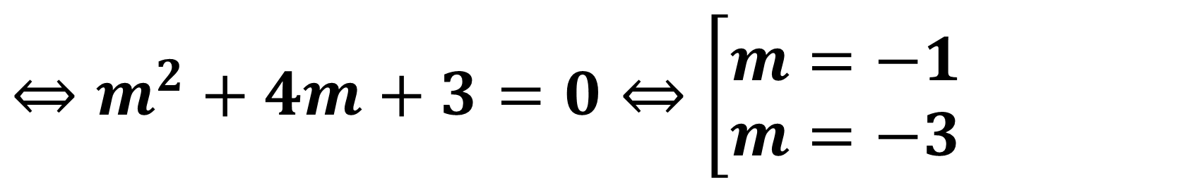
Bài tập 4
Bài tập 6 trang 18 SGK:
Xác định giá trị của tham số $m$ để hàm số $y=\frac{x^{2}+mx+1}{x+m}$ đạt cực đại tại $x=2$.
Bài giải
Thử lại:
Với $m=−1$ thì $y^{′}=\frac{x^{2}−2x}{{\left(x−1\right)}^{2}},y^{′}=0⇔\left[\begin{aligned}x=0 \\ x=2\end{aligned}\right.$
Tập xác định là: $D=ℝ\backslash \{−m\}$.
Bảng biến thiên
Ta có: $y′=\frac{x^{2}+2mx+m^{2}−1}{{\left(x+m\right)}^{2}}$
Hàm số đã cho các đạt cực trị tại $x=2$
$$⇒y′(2)=0⇔2^{2}+2m.2+m^{2}−1=0$$
$$⇔m^{2}+4m+3=0⇔\left[\begin{aligned}m=−1 \\ m=−3\end{aligned}\right.$$
Từ BBT ta thấy hàm số đạt cực tiểu tại $x=2$ nên $m=−1$ không phải là giá trị cần tìm.

Slide 31
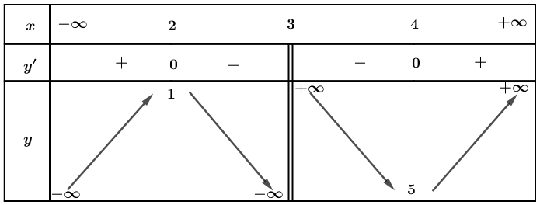

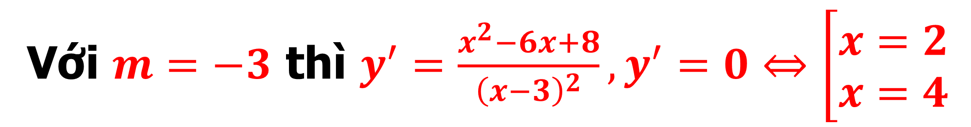


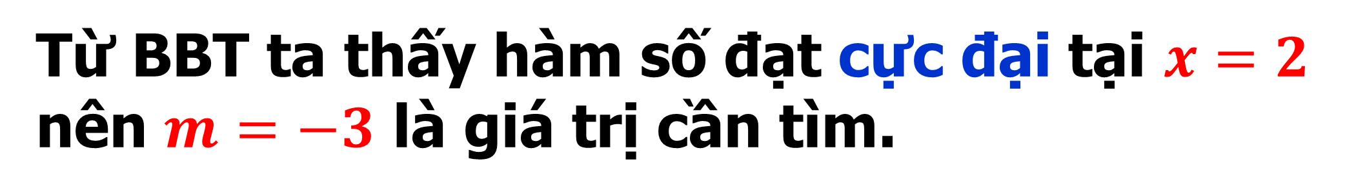

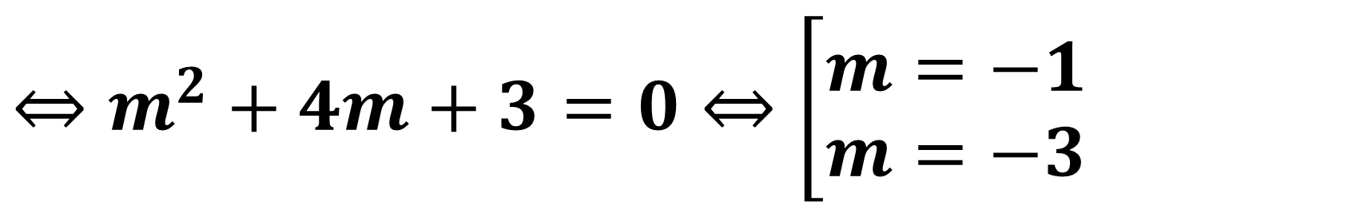
Bài tập 4
Bài tập 6 trang 18 SGK:
Xác định giá trị của tham số $m$ để hàm số $y=\frac{x^{2}+mx+1}{x+m}$ đạt cực đại tại $x=2$.
Bài giải
Với $m=−3$ thì $y^{′}=\frac{x^{2}−6x+8}{{\left(x−3\right)}^{2}},y^{′}=0⇔\left[\begin{aligned}x=2 \\ x=4\end{aligned}\right.$
Tập xác định là: $D=ℝ\backslash \{−m\}$.
Bảng biến thiên
Ta có: $y′=\frac{x^{2}+2mx+m^{2}−1}{{\left(x+m\right)}^{2}}$
Hàm số đã cho các đạt cực trị tại $x=2$
$$⇒y′(2)=0⇔2^{2}+2m.2+m^{2}−1=0$$
$$⇔m^{2}+4m+3=0⇔\left[\begin{aligned}m=−1 \\ m=−3\end{aligned}\right.$$
Từ BBT ta thấy hàm số đạt cực đại tại $x=2$ nên $m=−3$ là giá trị cần tìm.
Vậy $m=−3$ là giá trị cần tìm.

Slide 32




CÂU 1
Hàm số $y=2x^{3}−x^{2}+5$ có điểm cực đại là:
$x=\frac{1}{3}$.
$x=5$.
$x=3$.
$x=0$.
A
B
C
D
D
Bài giải
Tập xác định là: $D=ℝ$.
Ta có $y^{′}=6x^{2}−2x⇒y^{′}=0⇔6x^{2}−2x=0⇔\left[\begin{aligned}x=0 \\ x=\frac{1}{3}\end{aligned}\right.$.
$y"=12x−2$.
Vì $y"(0)=−2<0$.
Vậy hàm số có điểm cực đại là $x=0$.

Slide 33





Câu 2.
Cho hàm số $y=−x^{4}+2x^{2}+3$. Mệnh đề nào dưới đây là mệnh đề đúng?
$$\text{H}\text{à}\text{m} \text{s}\text{ố }\text{c}\text{ó }1 \text{c}\text{ự}\text{c}\text{ đạ}\text{i} \text{v}\text{à} 2 \text{c}\text{ự}\text{c} \text{ti}\text{ể}\text{u}\text{.}$$
B
$$\text{H}\text{à}\text{m} \text{s}\text{ố }\text{c}\text{ó }2 \text{c}\text{ự}\text{c}\text{ đạ}\text{i} \text{v}\text{à} 1 \text{c}\text{ự}\text{c} \text{ti}\text{ể}\text{u}\text{.}$$
A
B
C
$$\text{H}\text{à}\text{m} \text{s}\text{ố }\text{kg} \text{c}\text{ó} \text{c}\text{ự}\text{c}\text{ đạ}\text{i} \text{v}\text{à }\text{c}\text{ó} 1 \text{c}\text{ự}\text{c} \text{ti}\text{ể}\text{u}\text{.}$$
D
$$\text{H}\text{à}\text{m} \text{s}\text{ố }\text{c}\text{ó }1 \text{c}\text{ự}\text{c}\text{ đạ}\text{i} \text{v}\text{à} 1 \text{c}\text{ự}\text{c} \text{ti}\text{ể}\text{u}\text{.}$$
Bài giải
Tập xác định: $D=ℝ$.
Ta có: $y^{′}=−4x^{3}+4x$, $y^{′}=0⇔−4x^{3}+4x=0⇔\left[\begin{aligned}x=0 \\ x=−1 \\ x=1\end{aligned}\right.$
Bảng biến thiên:
Vậy hàm số có $2$ cực đại và $1$cực tiểu.

Slide 34
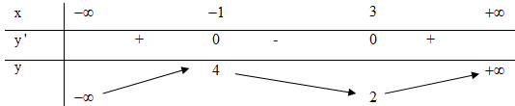


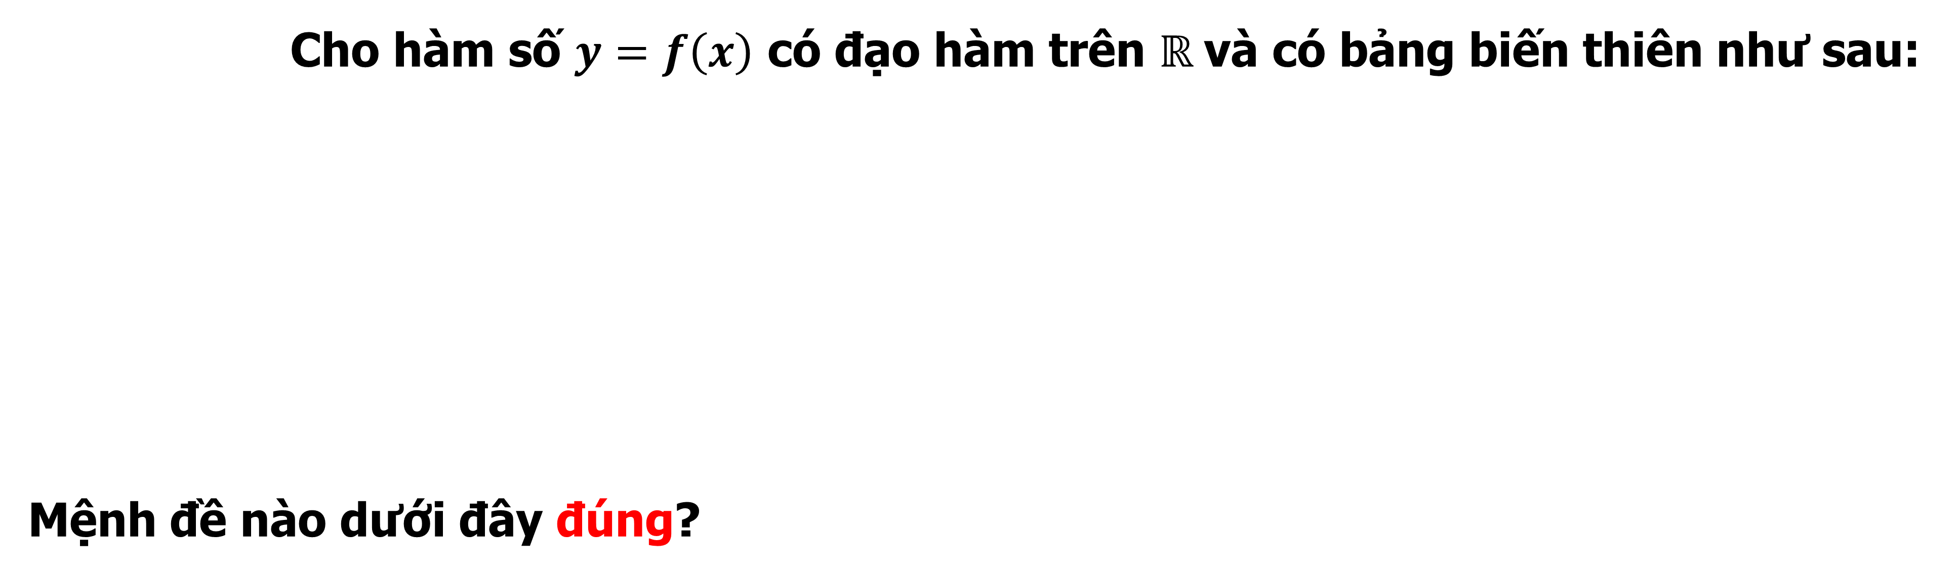


Câu 3.
Cho hàm số $y=f\left(x\right)$ có đạo hàm trên $ℝ$và có bảng biến thiên như sau:
Mệnh đề nào dưới đây đúng?
A
$$\text{H}\text{à}\text{m} \text{s}\text{ố đạ}\text{t} \text{c}\text{ự}\text{c}\text{ đạ}\text{i} \text{t}\text{ạ}\text{i} x=3\text{.}$$
B
$$\text{H}\text{à}\text{m} \text{s}\text{ố đạ}\text{t} \text{c}\text{ự}\text{c}\text{ đạ}\text{i} \text{t}\text{ạ}\text{i} x=4\text{.}$$
C
$$\text{H}\text{à}\text{m} \text{s}\text{ố đạ}\text{t} \text{c}\text{ự}\text{c}\text{ đạ}\text{i} \text{t}\text{ạ}\text{i} x=−1\text{.}$$
$$\text{H}\text{à}\text{m} \text{s}\text{ố đạ}\text{t} \text{c}\text{ự}\text{c}\text{ đạ}\text{i} \text{t}\text{ạ}\text{i} x=2\text{.}$$
C
D

Slide 35




CÂU 4
Cho hàm số $y=x^{4}−2x^{2}+1$ có đồ thị $\left(C\right).$ Biết rằng đồ thị $\left(C\right)$ có ba điểm cực trị tạo thành ba đỉnh của một tam giác, gọi là $ΔABC.$ Tính diện tích $ΔABC.$
$S=2$.
$S=1$.
$S=\frac{1}{2}$.
$S=4$.
A
B
C
D
B
Bài giải
Tập xác định là: $D=ℝ$.
Ta có $y^{′}=4x^{3}−4x;y^{′}=0⇔\left[\begin{aligned}x=0 \\ x=±1\end{aligned}\right.$
Tọa độ các điểm cực trị của đồ thị hàm số là: $A\left(0;1\right)$, $B\left(−1;0\right)$, $C\left(1;0\right)$
$\vec{AB}=\left(−1;−1\right);\vec{AC}=\left(1;−1\right)$ $⇒\left\{\begin{aligned}\vec{AB}.\vec{AC}=0 \\ AB=AC=\sqrt{2}\end{aligned}\right.$
Suy ra $ΔABC$ vuông cân tại $A$, do đó $S=\frac{1}{2}AB.AC=1.$

Slide 36
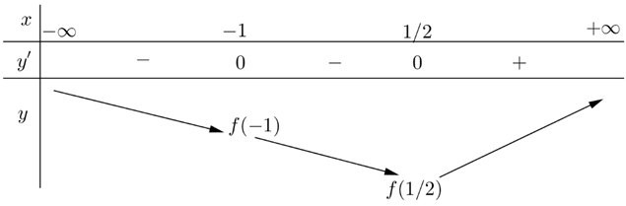





CÂU 5
Hàm đa thức $y=f\left(x\right)$ có đạo hàm $f′\left(x\right)=\left(x+1\right){\left(2x−1\right)}^{2}\left(2x^{2}+x−1\right)$. Hàm số đã cho có bao nhiêu điểm cực trị?
A
$0$.
B
$2$.
C
$3$.
D
$1$.
D
Bài giải
Ta có: $f^{′}\left(x\right)=\left(x+1\right){\left(2x−1\right)}^{2}\left(2x^{2}+x−1\right)=0⇒\left[\begin{aligned}x=−1 \\ x=\frac{1}{2}\end{aligned}\right.$.
Bảng biến thiên:
Vậy hàm số có $1$ điểm cực trị.

Slide 37





CÂU 6
Cho hàm số $y=x^{3}−3x^{2}+mx−1$ với $m$ là tham số thực. Tìm tất cả các giá trị của tham số $m$ để hàm số đạt cực trị tại hai điểm $x_{1}$, $x_{2}$ thỏa $x_{1}^{2}+x_{2}^{2}=6$.
A
$3$.
B
$−1$.
C
$1$.
D
$−3$.
D
Bài giải
Tập xác định là: $D=ℝ$.
Ta có: $y^{′}=3x^{2}−6x+m$ có $Δ^{′}=9−3m$.
Để hàm số đạt cực trị tại hai điểm $x_{1}$, $x_{2}$ thì phương trình $y^{′}=0$ có 2 nghiệm phân biệt, nghĩa là: $\left\{\begin{aligned}3≠0 \\ Δ^{′}>0\end{aligned}\right.⇔9−3m>0⇔m<3$.
Khi đó theo định lý Vi-et, ta có: $\left\{\begin{aligned}S=x_{1}+x_{2}=2 \\ P=x_{1}x_{2}=\frac{m}{3}\end{aligned}\right.$.
Ta có: $x_{1}^{2}+x_{2}^{2}=6⇔S^{2}−2P=6⇔4−2.\frac{m}{3}−6=0$
$⇔m=−3$ (nhận).

Slide 38
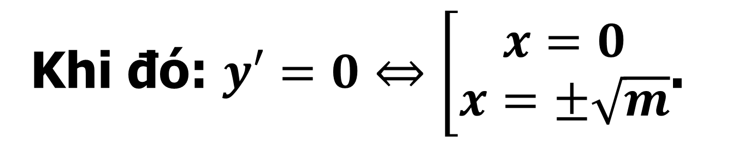



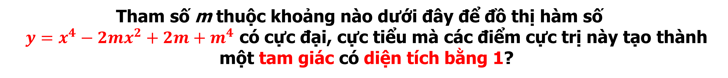

CÂU 7
Tham số m thuộc khoảng nào dưới đây để đồ thị hàm số
$y=x^{4}−2mx^{2}+2m+m^{4}$ có cực đại, cực tiểu mà các điểm cực trị này tạo thành
một tam giác có diện tích bằng 1?
A
$m∈\left(0;2\right)$.
$m∈\left(1;3\right)$.
$m∈\left(2;4\right)$.
$m∈\left(−2;0\right)$.
A
B
C
D
Bài giải
Tập xác định là: $D=ℝ$.
Ta có: $y^{′}=4x^{3}−4mx; y′=0⇔4x^{3}−4mx=0⇔4x\left(x^{2}−m\right)=0⇔\left[\begin{aligned}x=0 \\ x^{2}=m\end{aligned}\right.$.
Hàm số có ba điểm cực trị thì phương trình $y′=0$ có ba nghiệm phân biệt $⇔m>0$.
Khi đó: $y′=0⇔\left[\begin{aligned}x=0 \\ x=±\sqrt{m}\end{aligned}\right.$.
Đồ thị hàm số có ba điểm cực trị: $A\left(0;2m+m^{4}\right);B\left(−\sqrt{m};m^{4}−m^{2}+2m\right),$
$$C\left(\sqrt{m};m^{4}−m^{2}+2m\right)$$
Tam giác $ABC$ cân tại $A$.Suy ra $S_{ΔABC}=\frac{1}{2}\left|y_{A}−y_{b}\right|.BC=\frac{1}{2}\left|−m^{2}\right|.2\sqrt{m}=m^{2}\sqrt{m}$.
Mặt khác: $S_{ΔABC}=1⇔m^{2}\sqrt{m}=1⇔m=1$.

Slide 39

Định lí 1.
Giả sử hàm số $y=f\left(x\right)$ liên tục trên khoảng $K=\left(x_{0}−h;x_{0}+h\right)$ và có đạo hàm trên $K$ hoặc trên $K\backslash \left\{x_{0}\right\}$, với $h>0$.
a) Nếu $f^{′}\left(x\right)>0$ trên khoảng $\left(x_{0}−h;x_{0}\right)$ và $f′\left(x\right)<0$ trên khoảng $\left(x_{0};x_{0}+h\right)$ thì $x_{0}$ là một điểm cực đại của hàm số $f\left(x\right)$.
b) Nếu $f^{′}\left(x\right)<0$ trên khoảng $\left(x_{0}−h;x_{0}\right)$ và $f^{′}\left(x\right)>0$ trên khoảng $\left(x_{0};x_{0}+h\right)$ thì $x_{0}$ là một điểm cực tiểu của hàm số $f\left(x\right)$.
Định lý 2
Cho hàm số $y=f\left(x\right)$ có đạo hàm cấp hai trong khoảng $\left(x_{0}−h;x_{0}+h\right)$, với $h>0$. Khi đó:
a) Nếu $f^{′}\left(x_{0}\right)=0,f^{″}\left(x_{0}\right)>0$ thì $x_{0}$ là điểm cực tiểu của hàm số.
b) Nếu $f^{′}\left(x_{0}\right)=0,f^{″}\left(x_{0}\right)<0$ thì $x_{0}$ là điểm cực đại của hàm số.
Notes:
Note: hiệu ứng xuất hiện…

Slide 40
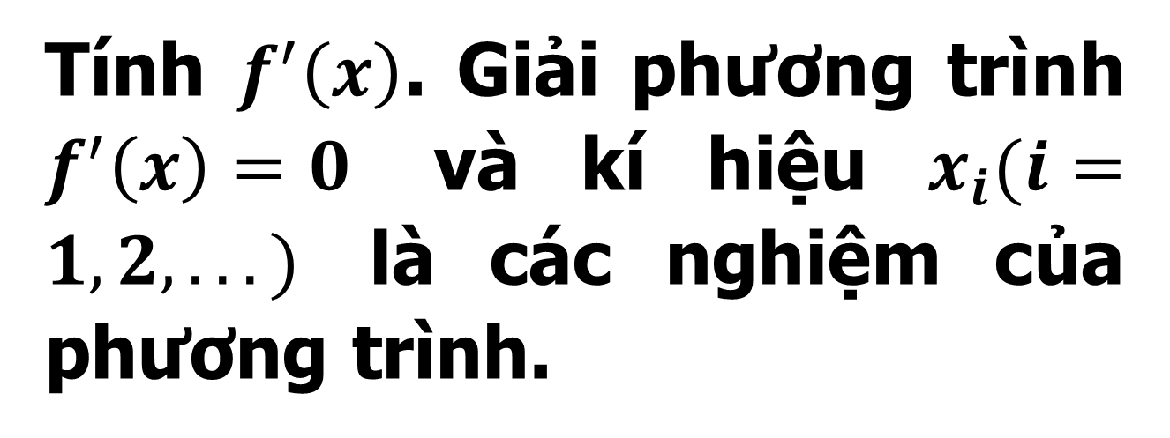
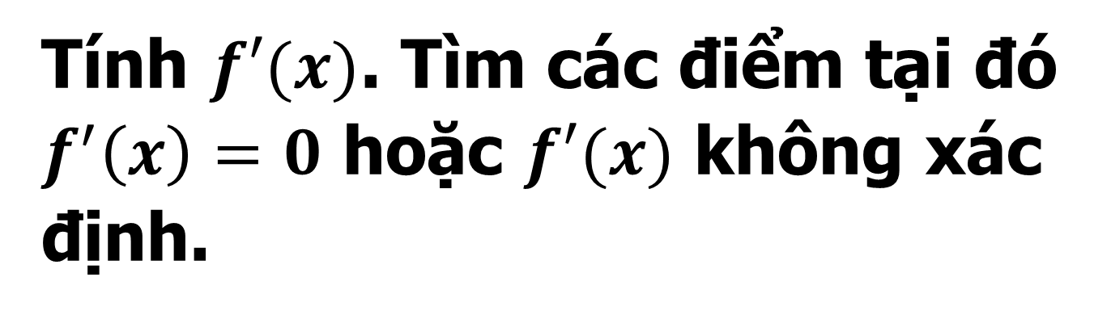


QUY TẮC TÌM CỰC TRỊ CỦA HÀM SỐ
QUY TẮC 1
QUY TẮC 2
Bước 1:
Tìm tập xác định của hàm số.
Bước 1:
Tìm tập xác định của hàm số.
Bước 2:
Tính $f^{′}\left(x\right)$. Giải phương trình $f^{′}\left(x\right)=0$ và kí hiệu $x_{i}(i=1,2,...)$ là các nghiệm của phương trình.
Bước 2:
Tính $f′(x)$. Tìm các điểm tại đó $f^{′}\left(x\right)=0$ hoặc $f′(x)$ không xác định.
Bước 3:
Lập bảng biến thiên.
Bước 3:
Tính $f^{″}\left(x\right)$ và $f^{″}\left(x_{i}\right)$.
Bước 4:
Từ bảng biến thiên suy ra các điểm cực trị.
Bước 4:
Dựa vào dấu của $f^{″}\left(x_{i}\right)$ suy ra điểm cực trị của hàm số.

